Slide 1

49 Asamblea General de ALIDE
Movilizando recursos para la financiación
de proyectos con alto impacto de desarrollo
Madrid, 22 de mayo de 2019

Slide 2


ADN
Rentabilidad social y ambiental
Alineación a los ODS
Cierre de brechas
Desarrollo sostenible e inclusivo y la integración regional
Mejora en condición de vida de los latinoamericanos
Recursos escasos
“Dólar bien puesto”
Calidad vs. Escala
Necesidad de cerrar brecha en inversión en vs. recursos disponibles en América Latina
“Blending eficiente”
Soluciones a la medida
Atracción de nuevos socios
MUCHA innovación

Slide 3
Dónde estamos hoy?
Inclusión Financiera
Ciudades Inteligentes y Conectadas
Corredores Logísticos
Agenda Digital
Eficiencia
Equidad
Sostenibilidad
Institucionalidad
Integración
Objetivos Corporativos
Apuntan a
Desarrollo sostenible
Integración Regional
Programas Estratégicos

Slide 4
Portafolio
Enfoque en proyectos de Infraestructura
USD 25,6 bn
Cifras correspondientes al cierre 2018

Slide 5
Aporte al Desarrollo
Impacto en Desarrollo
2 conceptos relevantes

Slide 6
Conceptos clave
El cambio resultante de una intervención (Programa, Proyecto) aislado de los efectos otros componentes
Aporte al Desarrollo
Luego…
Impacto al Desarrollo
Nos enfocaremos en Aporte al Desarrollo
Contribución agregada de nuestro financiamiento en la región
Concepto potente
Garantiza la presencia de la perspectiva de “impacto en Desarrollo e Integración” en todas nuestras intervenciones

Slide 7
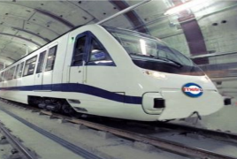
Aportes al Desarrollo
Algunos indicadores relevantes de 2018

Slide 8
Financiación Combinada
Concesionalidad
Recursos reembolsables
Donaciones
La Financiación Combinada
(Blended Finance) es el uso complementario de financiación reembolsable de fuentes privadas/públicas y donaciones (o instrumentos altamente concesionales) para proporcionar financiación en términos que resulten en proyectos financieramente viables y/o sostenibles
… alineada con los Objetivos de Desarrollo Sostenible…
Proyectos con
alto impacto en
desarrollo

Slide 9
Financiación combinada
Programas
Vehículos Especiales de Inversión (VEI)
LAIF
Colaboración con Fondos
Asociaciones Público Privadas
(APP’s)
50 años de aportes al desarrollo
Numerosos esquemas
Adaptación a la evolución de las necesidades de financiamiento

Slide 10
Programas
Últimos
10 años
44 proyectos
USD 2.650 MM movilizados
14 países de la región
CAF USD 1: Terceros USD 1,7
Financiamiento combinado de alto aporte al desarrollo
Mezcla de recursos
Múltiples instituciones financieras aliadas

Slide 11
Programas
CAF USD 400 MM
Catalización de JBIC e ICO
Abaratamiento de KfW (Cambio Climático y Transporte Urbano)
Primera Línea
Metro Quito
Costo: USD 2.000 MM
Longitud: 22 kilómetros
Cofinanciadores: BEI, BID, BM, FIEM

Slide 12

Vehículos Especiales de Inversión (VEI)
CAF Asset Management Corp. (CAF-AM)
VEHICULOS
Fondo de Deuda Senior para Infraestructura en Colombia CAF-AM Ashmore I (USD 470 MM)
Fondo de Deuda para Infraestructura en Uruguay CAF I (USD 350 MM)
Fondo de Deuda para Infraestructura en Uruguay II CAF-AM (USD 500 MM)
BENEFICIOS
Catalizar recursos inversionistas institucionales para infraestructura
Proveer financiamiento en moneda local para infraestructura
Creación nueva clase de activo (constitución de Fondos)
Innovadores
Sofisticados

Slide 13



Colaboración con Fondos
El Fondo Verde para el Clima es colaborador vital en proyectos de mitigación y adaptación al cambio climático
CAF fue primer banco de desarrollo multilateral en ser acreditado (2016)
GEF (Global Environment Facility) y Fondo de Adaptación han otorgado recursos de asistencia técnica (2014)
Recursos no reembolsables
Inversiones patrimoniales
Créditos concesionales
Garantías

Slide 14
LAIF - Facilidad de Inversiones para América Latina
Cambio Climático
Agua y Saneamiento
Transporte Público Urbano
Ciudades Sostenibles
Transporte Sostenible
10 años
Asistencia Técnica
EUR 20 MM
Permite apalancar recursos de la Comisión Europea para inversiones en América Latina
Acceso a financiación por parte de “Instituciones Financieras Europeas para el Desarrollo” (EDFI’s) en la Región
23 Proyectos
64 Consultores
21 Estudios

Slide 15
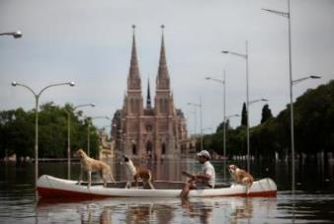

Implementación del Plan de Manejo Integral de la Cuenca del río Luján
  Incrementar resiliencia a los efectos del cambio climático en la Provincia de Buenos Aires
  Aportes al desarrollo:
    18 infraestructuras de control de cursos o cuerpos de agua construidas o rehabilitadas
    150.000 personas beneficiadas
  Financiación combinada:
    CAF USD 165MM
    GFC 56 MM
    AfD USD 35 MM
    AT USD 1,5 MM
    Provincia BA USD 91,5MM
Cofinanciamiento
Recursos concesionales
Asistencia Técnica

Slide 16
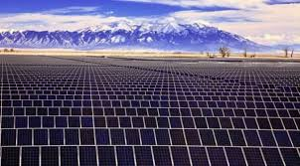

Atacama Solar
  Programa de Acción Climática y Desarrollo de Energía Solar en Tarapacá, Chile
  Planta solar fotovoltaica de 143MW tipo “merchant”
  Aportes al desarrollo:
    144 MW adicionales de capacidad instalada de generación al sistema eléctrico
  Financiación combinada:
    USD 100 MM / 20 años
    CAF USD 40 MM
    GCF USD 39 MM
    Catalización banca privada USD 20 MM
    Refinanciamiento de JBIC USD 30 MM
Cofinanciamiento
Recursos concesionales
Sector privado

Slide 17
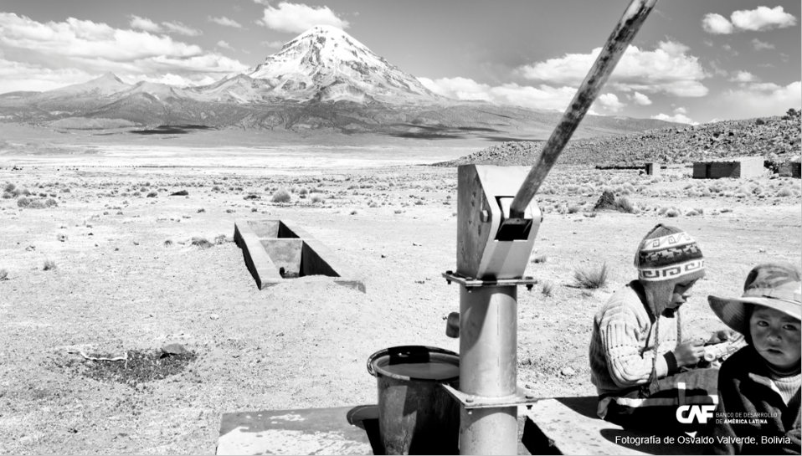

DETRÁS DE TODO LO QUE HACEMOS ESTÁS TÚ
Fotografía de Osvaldo Valverde, Bolivia.

